Slide 1
أوراق عمل وحدة
( يطبق مهارات الاتصال والتواصل الاساسية )
اعداد :
إيمان راشد الشامسي

Slide 2
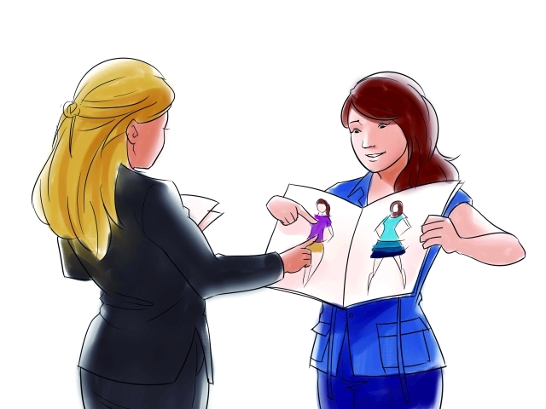
الدرس الثاني عشر
المعيار | المخرج | عنوان الدرس | الوحدة
يُحدد من يجب إبلاغه عند إنجازه للمهام والتعليمات | يتبع التعليمات في مكان العمل وخارجه | تطبيق التعليمات | يظهر مهارة الإستعداد للعمل
ورقة عمل
اختار الشخص المناسب لابلاغه عند تنفيذ المهام

